Slide 1
webpack使用

Slide 2
1、webpack的概念
2、webpack提升构建速度
3、创建自己的loader
4、创建自己的plugin

Slide 3
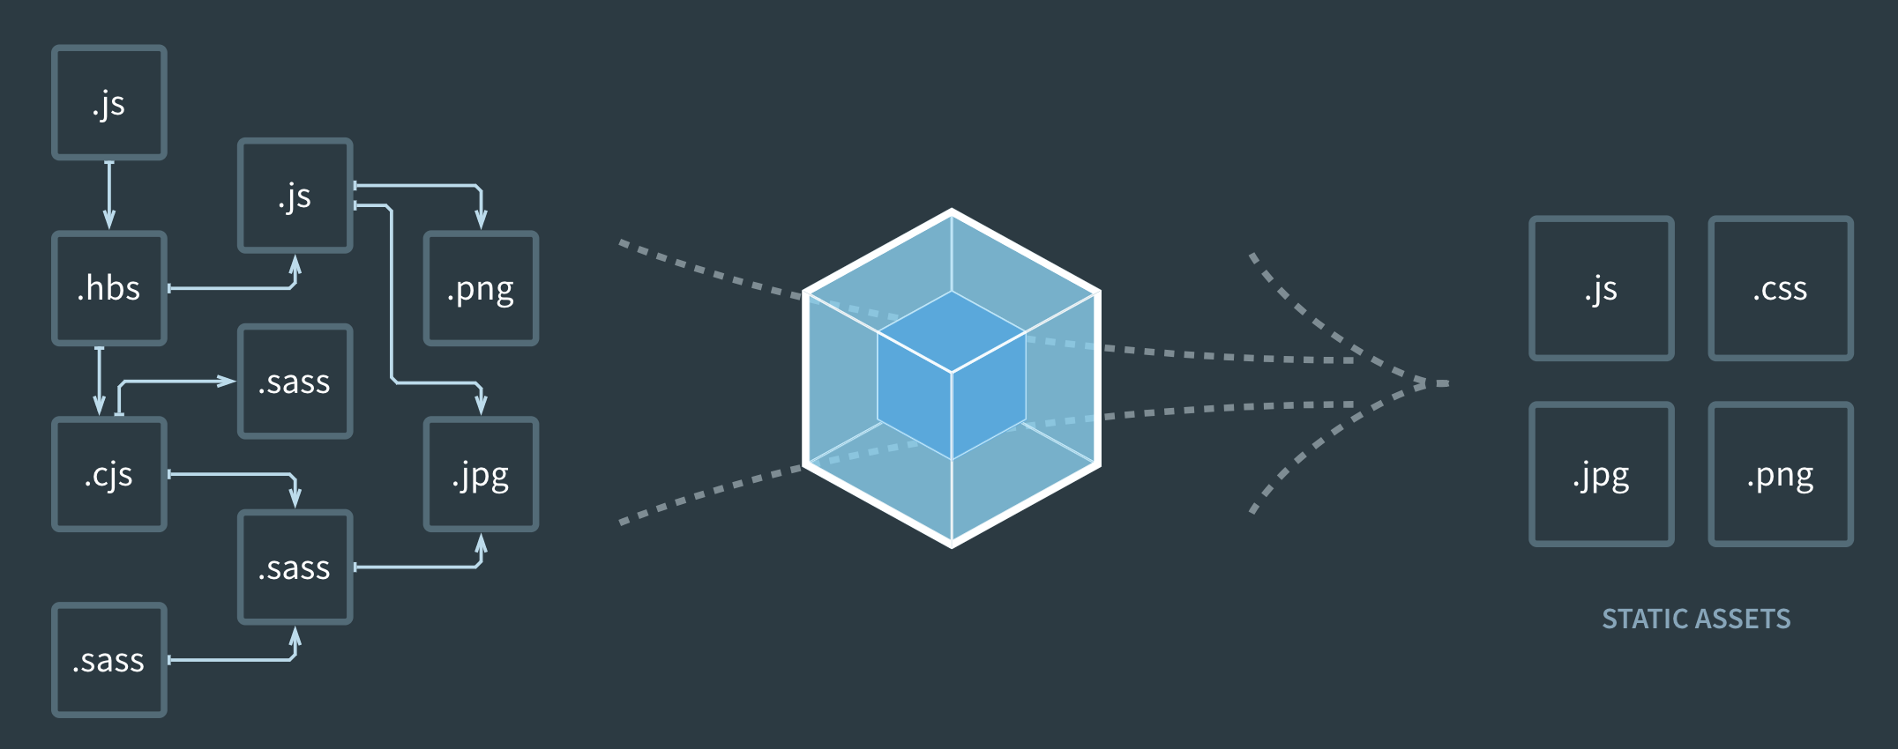
webpack基本概念
1、entery
2、output
3、loader
4、plugin
5、mode

Slide 4
Entry 的⽤法
单⼊⼝：entry 是⼀个字符串
module.exports={
entry:'./src/index.js'
}
多入⼝：entry 是⼀个对象
module.exports={
entry:{
app:'./src/app.js',
adminApp:'./src/adminApp.js'
}
}

Slide 5
Output用法：单入口配置
module.exports={
entry:'./src/index.js',
output:{
filename:'bundle.js',
path:__dirname+'/dist'
}
}

Slide 6
Output用法：多入口配置
module.exports={
entry:{
app:'./src/index.js',
search:'./src/search.js'
},
output:{
filename:'[name].js',
path:__dirname+'/dist'
}
}

Slide 7
Loaders
webpack 开箱即用只支持 JS 和 JSON 两种文件类型，通过 Loaders 去支持其它文
件类型并且把它们转化成有效的模块，并且可以添加到依赖图中。
本身是一个函数，接受源文件作为参数，返回转换的结果。

Slide 8
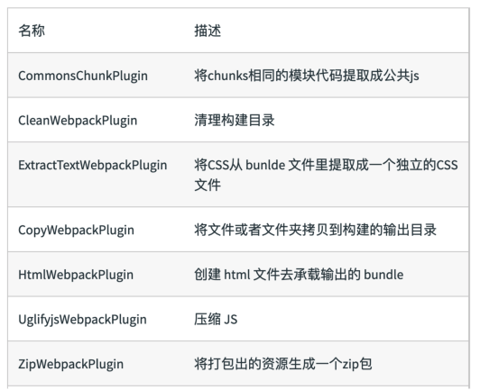
Plugins
插件⽤于 bundle ⽂件的优化，资源管理和环境变量注⼊
作⽤于整个构建过程

Slide 9
Mode
Mode ⽤来指定当前的构建环境是：production、development 还是 none
设置 mode 可以使⽤ webpack 内置的函数，默认值为 production

Slide 10
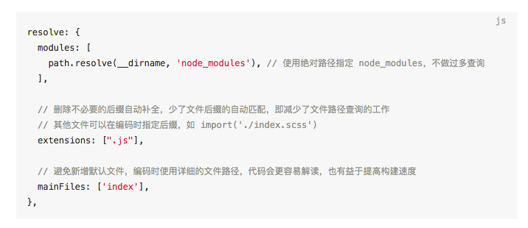
提升 webpack 的构建速度
1、减少 resolve 的解析
解析相对路径
查找相对当前模块的路径下是否有对应文件或文件夹
是文件则直接加载
是文件夹则继续查找文件夹下的 package.json 文件
有 package.json 文件则按照文件中 main 字段的文件名来查找文件
无 package.json 或者无 main 字段则查找 index.js 文件
解析模块名
查找当前文件目录下，父级目录及以上目录下的 node_modules 文件夹，看是否有对应名称的模块
解析绝对路径（不建议使用）
直接查找对应路径的文件

Slide 11
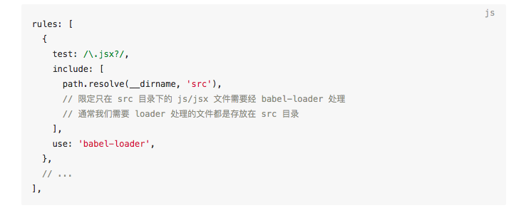
把 loader 应用的文件范围缩小
尽可能把 loader 应用的文件范围缩小

Slide 12
使用 DLLPlugin

